Slide 1
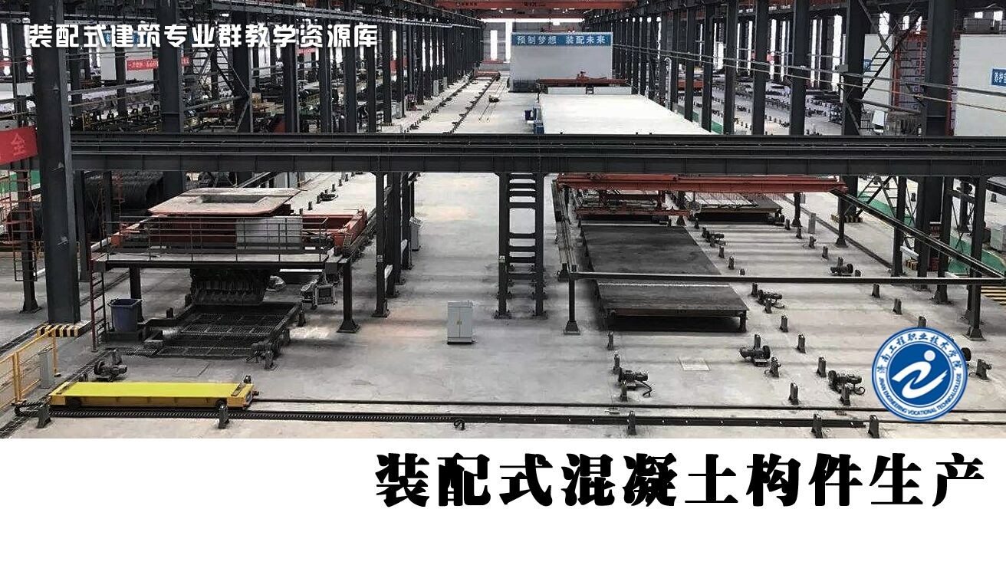

Slide 2
绪论
预制构件厂总体规划原则

Slide 3
预制构件厂总体规划原则
综合考虑各方面因素
原材料供应充足
能源供应方便
交通运输方便
外部运输条件及方式满足超大件设备运输要求
厂址选择满足环境要求
一
厂址选择原则

Slide 4
预制构件厂总体规划原则
综合考虑各方面因素
按工厂生产规模和功能分区，合理布置建筑物、构筑物
总平面设计上，合理衔接并符合生产流程要求
以构件生产车间等主要设施为主进行布置
布置与工厂生产规模相适应的构件成品堆场
统筹考虑生产附属设施和生活服务设施
变电所及公用动力设施的布置，宜位于负荷中心
符合《建筑设计防火规范》等有关的规定
原材料储存区与办公和生活服务设施分离
人流和物流的出入口设置应符合城市交通有关要求
建筑物设计符合当地气象条件
二
总平面设计原则

Slide 5
预制构件厂主要生产区域建设要求
原材料储存
试验室
混凝土配料及搅拌
主要生产区域
建设要求
钢筋加工
构件堆放
构件生产

Slide 6
预制构件厂主要生产区域建设要求
01
原材料储存
（1）砂、石子不得露天堆放，其堆场应为硬质地面且有排水措施。
（2）粉状物料采用筒仓储存型式，由专用散装车送达。
（3）外加剂储存于具有耐腐蚀和防沉淀功能的箱体内。
（4）钢筋及配套部件应分别设置专用室内场地或仓库进行存放，场地应为硬质地坪且设有相应排水和防潮措施。
（5）粉状物料必须选用密闭输送设备；砂石输送选用非密闭输送设备时，应装有防尘罩。输送设备应有维修平台，并带有安全防护栏。
（6）筒仓内壁应光滑且设有破拱装置，仓底的最小倾角应大于 50°，不得有滞料的死角区。
（7）筒仓顶部应设透气装置和自动收尘装置，且性能可靠、清理方便。
（8）水泥采用散装船运输时，宜设置水泥中间储库和输送系统。

Slide 7
预制构件厂主要生产区域建设要求
02
混凝土配料及搅拌
（1）称量设备必须满足各种原材料所要求的称量精度。
（2）称量设备应设置自动计量系统，且与搅拌机配置相适应。
（3）对于粉状物料，在称量工艺系统中，各设备连接部分予以密封，不能实现密封的亦应采取有效的收尘措施。
（4）混凝土搅拌机应符合《混凝土搅拌机》（GB/T9142-2000）中的相关规定。
（5）混凝土搅拌机的类型和产能必须满足构件生产对混凝土拌合物的数量、质量及种类要求。
（6）混凝土搅拌完毕，应及时通过混凝土贮料输送设备运送至构件生产车间。
（7）混凝土贮料输送设备应设防泄漏措施，对输送线路周边设置安全防护措施。

Slide 8
预制构件厂主要生产区域建设要求
03
钢筋加工
（1）应在室内车间进行生产；应在车间内设置起重设备。
（2）车间内各加工设备的加工能力应满足混凝土构件产能的需求。
（3）车间工艺布置时，尽量避免材料的往返、交叉运输。
（4）车间内应当考虑设备检修场地、运输通道和足够数量的中转堆场。
（5）车间一般可布置成单跨或双跨，单跨跨度不宜小于 12 米。

Slide 9
预制构件厂主要生产区域建设要求
04
构件生产
（1）应根据构件产品选择机组流水法、流水传送法和固定台座法等生产组织方式，确定全部加工工序，完成各工序的工艺方法。
（2）构件成型车间内不宜布置辅助车间生产线。
（3）车间内应设置起重设备，吊钩起吊高度宜大于 8 米。
（4）车间内应设专用人行通道。
（5）采用流水传送法生产工艺，车间跨度一般不宜小于 24 米，长度宜大于 120米。
（6）构件养护宜采用加热养护，应根据构件生产工艺合理选择养护池、隧道式养护窑、立式养护窑、养护罩等型式。
（7）应根据混凝土拌合物特性、构件特点，合理确定振动台振动、附着式振动、插入式振捣器等方式，使混凝土获得良好的密实效果。
（8）墙板生产线宜设置平台顶升装置，用于构件垂直吊运。
（9）采用流水传送法生产时，应根据生产各种产品工艺上差异、混凝土浇捣前检验和整改过程等因素，宜在流水线上设置工序间的中转工位。

Slide 10
预制构件厂主要生产区域建设要求
05
构件堆放
（1）应根据生产构件产品种类及规格，确定起重设备的起重吨位和起升高度，合理选用起重设备。
（2）堆场面积应根据构件产量、平均堆放日期、运输条件、产品种类、堆放形式、通道系数等因素确定，其中5%的堆放面积宜作为废品堆放场地及构件检验、试压的场地。
（3）堆场产品堆存周期应根据建筑工程施工进度和工厂加工进度确定，一般可按工厂 30～50 天设计产能的产品数量来考虑。
（4）堆场地面应依据产品种类、堆放形式等因素进行硬化处理，满足承载能力，不得产生严重沉降和变形。

Slide 11
预制构件厂主要生产区域建设要求
06
试验室
（1）室内要求宽敞，便于操作，采光良好。室内层高应满足最高设备的安装和使用。
（2）室内应设有给排水管道，电气设备必须接地。
（3）混凝土室应考虑冲洗产生的废水和废渣排出。
（4）试验设备四周的通道不小于 1 米，操作面应留有足够的操作空间。
（5）养护室应保持恒温、恒湿，满足《普通混凝土力学性能试验方法标准》（GB50081-2002）的要求。

Slide 12
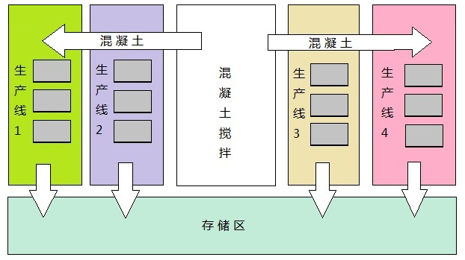
预制构件厂主要生产区域建设要求
07
PC构件生产厂几种典型布置形式
构件生产厂布置形式一

Slide 13
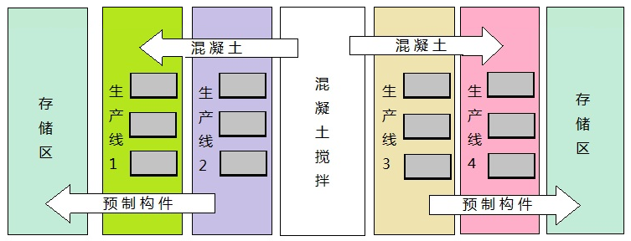
预制构件厂主要生产区域建设要求
07
PC构件生产厂几种典型布置形式
构件生产厂布置形式二

Slide 14
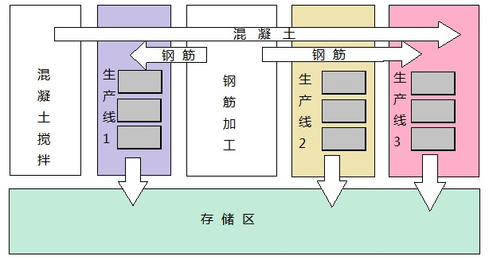
预制构件厂主要生产区域建设要求
07
PC构件生产厂几种典型布置形式
构件生产厂布置形式三

Slide 15
预制构件厂所在区域配套设施要求
1
给水
2
排水
3
供配电
4
照明
5
防雷
6
自动化控制
7
暖气
8
蒸汽

Slide 16
预制构件厂所在区域配套设施要求
01
给水
（1）市政给水管网的供水压力和水量应满足工厂生产和生活的要求。
（2）市政给水管网的供水压力和水量应满足工厂消防给水的要求。没有达到要求的，需设置相应消防设施解决。
（3）工厂内搅拌站给水系统，宜考虑循环给水系统。
（4）工厂内场地冲洗和绿化浇灌给水系统，宜考虑雨水收集给水系统。
（5）给水管道及配件的选用和安装应符合设计和施工验收的要求。

Slide 17
预制构件厂所在区域配套设施要求
02
排水
（1）市政污水排水管网的排水能力和标高应满足工厂生产和生活排水的要求。
（2）工厂生产排水和生活排水应满足市政排水管网的排放要求，没有达到排放标准的，需处理后排放。
（3）生产废水应经沉淀处理后循环使用。
（4）市政雨水排水管网的排水能力和标高应满足工厂暴雨强度排水能力。
（5）排水管道及窨井的施工和安装应符合设计和施工验收的要求。

Slide 18
预制构件厂所在区域配套设施要求
03
供配电
（1）供电电压应根据用电负荷容量、设备特征、供电距离、当地公共电网现状及其发展规划等因素综合考虑，一般采用 10KV 供电。
（2）应根据装机容量合理选择变压器容量。
（3）补偿基本无功功率的电容器组，宜在变电所内集中补偿。
（4）配电级数及保护级数合理，分级明确，便于管理与维护。
（5）主要负荷功能区域为混凝土配料及搅拌、钢筋加工车间和构件生产车间，变压器尽可能靠近负荷中心，以缩短低压供电半径。
（6）合理选择线缆及其敷设方式，减少线路阻抗以提高用户的自然功率因数。
（7）消防设备、计算机中央控制中心为二级负荷，其余均为三级负荷。

Slide 19
预制构件厂所在区域配套设施要求
04
照明
（1）照明应按照《建筑照明设计标准》GB50034 规定的照度进行设计，并要考虑功率密度值的要求。
（2）根据视觉要求、作业性质和环境条件，合理选择和配置光源、灯具，使工作区或空间具备合理的照度、显色性和适宜的亮度分布。

Slide 20
预制构件厂所在区域配套设施要求
05
防雷
（1）防雷设计，应根据地质、地貌、气象、环境等条件和雷击活动规律以及被保护物的特点等，因地制宜采取防雷措施。
（2）防雷设计应做到安全可靠、技术先进、经济合理及施工维护方便，应充分利用建筑物金属结构及钢筋混凝土结构中的钢筋等导体作为防雷装置。
（3）接地装置应优先利用建筑物钢筋混凝土内的钢筋，当不能满足要求时，应补打人工接地极。

Slide 21
预制构件厂所在区域配套设施要求
06
自动化控制
（1）工厂内或流水线生产车间内应设置中央控制中心，对生产过程实施监控。
（2）运用信息及自动化控制技术，实现生产过程的采集、控制、优化、调度、管理和决策，达到增加产量、提高产品质量、降低消耗、确保安全的目的。
（3）构件生产宜采用 MES(制造执行系统)管理，负责监控和管理生产的每一个步骤和工序。
（4）宜将 ERP（管理信息系统）管理和 MES(制造执行系统)管理相结合，建立公共信息平台。

Slide 22
预制构件厂所在区域配套设施要求
07
暖气
办公及生活供暖、车间供暖。目前，按相关政策要求，办公及生活供暖多采用联网集中供暖。车间是否采暖与生产相关，推荐使用蒸汽锅炉自供暖。

Slide 23
预制构件厂所在区域配套设施要求
08
蒸汽
主要用于构件生产时的构件养护，因集中供暖无法满足生产用蒸汽使用要求，所以一般自建蒸汽锅炉。

